Slide 1


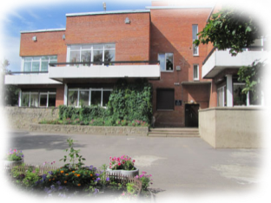
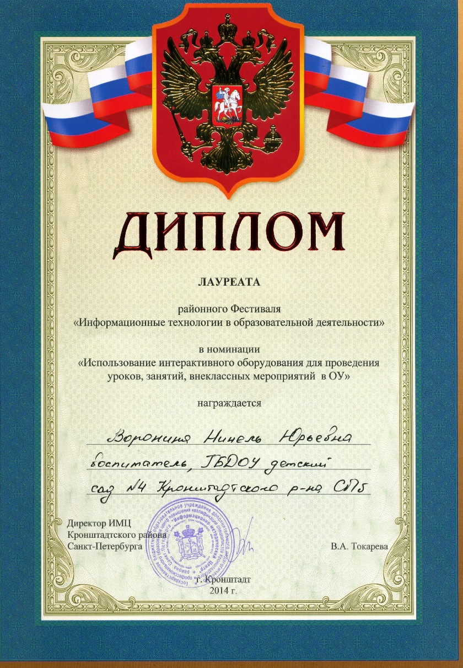
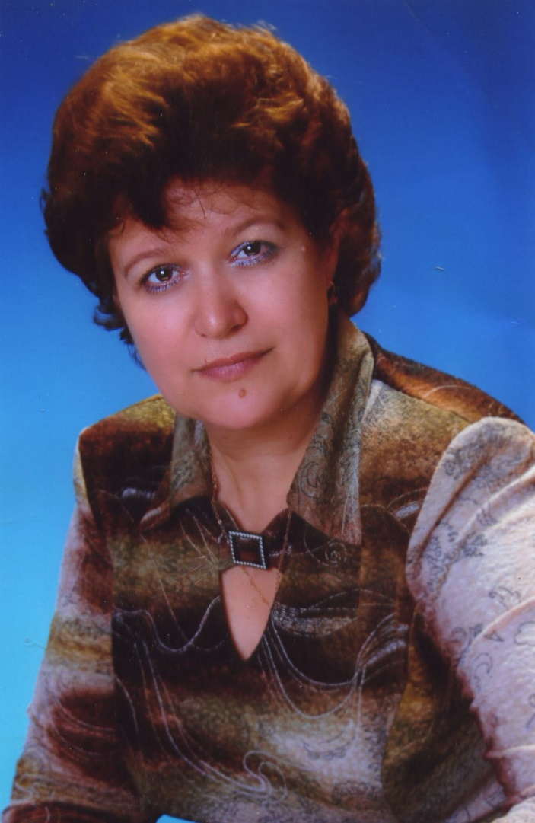
Районный этап X Городского Фестиваля "Использование информационных технологий
в образовательной деятельности"

Slide 2

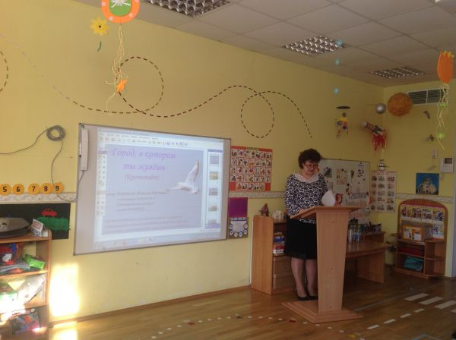
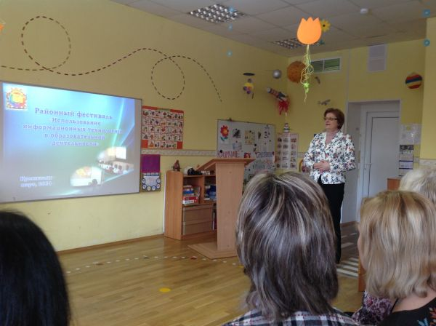
Районный этап X Городского Фестиваля "Использование информационных технологий
в образовательной деятельности

Slide 3

Районный этап X Городского Фестиваля "Использование информационных технологий
в образовательной деятельности"
Подробнее
на сайте ГБДОУ детский сад №4: http://www.dou4sun.ru/11_fotogalereya/83__nashi_dostizheniya_/501_dostizheniya_nashikh_pedagogov/502_dostyazheniya_pedagogov_za_-_uchebnyj_god.html
на сайте ИМЦ: http://kronnmc.ru/page/361

Slide 4
Районный этап X Городского Фестиваля "Использование информационных технологий
в образовательной деятельности«
В рамках X Городского Фестиваля «Использование информационных технологий в образовательной деятельности» (организаторы – КО, РЦОКО и ИТ) 17 марта 2014 г. на базе ГБДОУ детский сад №4 состоялся заключительный этап районного Фестиваля. Экспертным жюри отсмотрено 23 конкурсных работы педагогов образовательных учреждений различных типов и видов.
На заседании оргкомитета решено: наградить Воронину Нинель Юрьевну, воспитателя ГБДОУ детский сад №4, Дипломом лауреата фестиваля в номинации «Использование интерактивного оборудования для проведения уроков, занятий, внеклассных мероприятий в ОУ»
Воронина Нинель Юрьевна представила проект с использованием mimio технологии для детей старшего дошкольного возраста «Город, в котором ты живешь. Кронштадт».

